Slide 1



指导老师操作指南
www.xybsyw.com

Slide 2
平台角色
目 录
content
PC操作指南
APP操作指南

Slide 3
平 台 角 色
1、实习报名；
2、签到、提交周日志；
3、上传实习报告；
4、实习成绩鉴定；
5、导出实习手册；
学生
1、报名审核；
2、周日志批阅；
3、实习报告批阅；
4、实习成绩鉴定；
5、实习检查；
指导老师
实习负责人
（院级教务、专业负责人）
1、发布实习计划（设置参与形式及实习要求、设置实习项目，分配指导老师）
2、实践基地管理；
3、查看统计报表；
教务管理（校级、院级）
1、导入基础信息；
2、查看统计报表；

Slide 4
PC操作指南--登录
PC电脑端登录
在浏览器中打开www.xybsyw.com
选择“教师登录”
输入校名、账号、密码
登录
说明：第一次登入时可绑定手机或者邮箱，并重设密码。绑定手机或者邮箱以便忘记密码时可自行重置。
查看统计报表

Slide 5

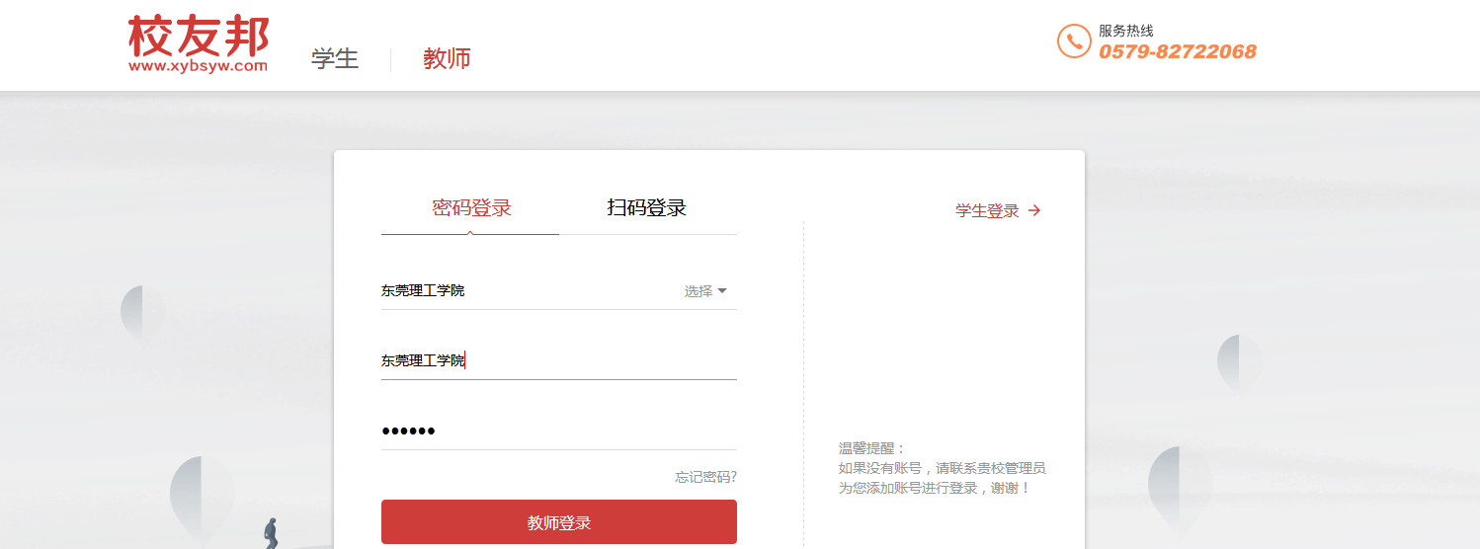
PC操作指南--登录
1，选择“教师登录”
查看统计报表
2，输入校名、账号、密码

Slide 6
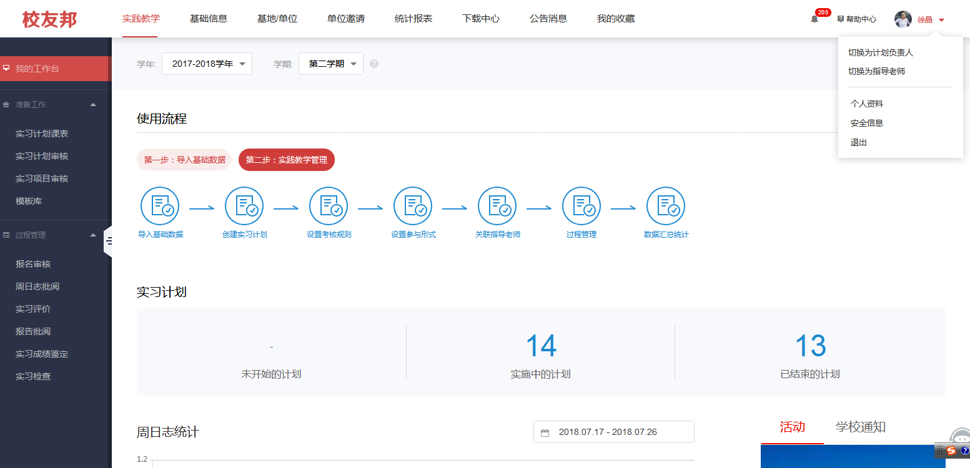
登 录 指 南
导航菜单
修改个人资料或角色切换
功能菜单
功能区
查看统计报表

Slide 7
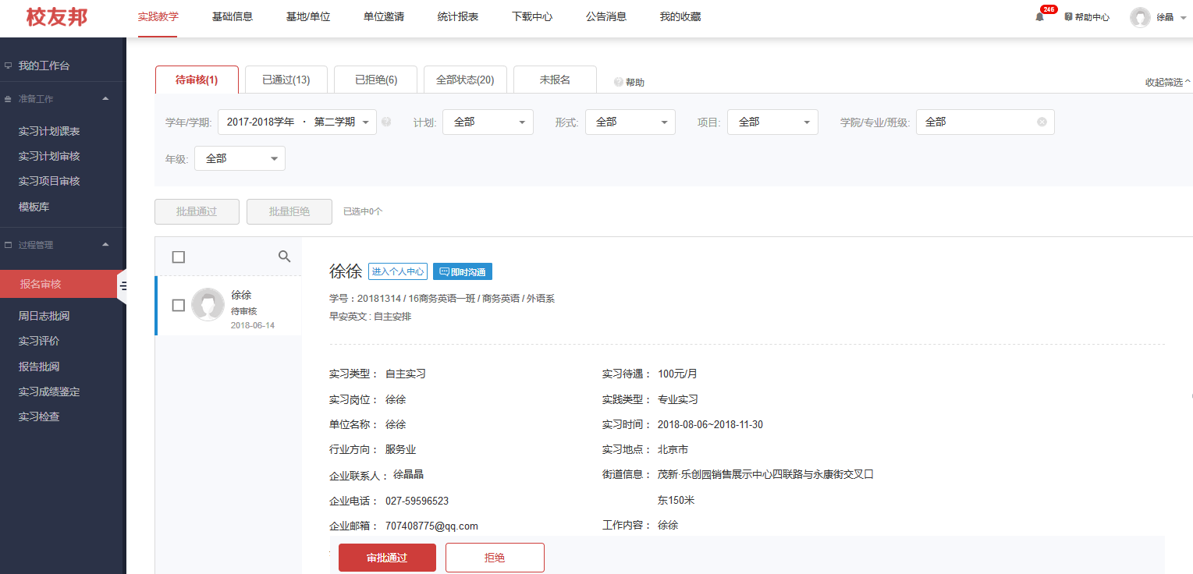
PC操作指南--过程管理--报名审核（针对自主安排和双向项目）
1，点击“实践教学”
筛选栏
2，点击“报名审核”
岗位详情
3，审核岗位，通过或拒绝

Slide 8
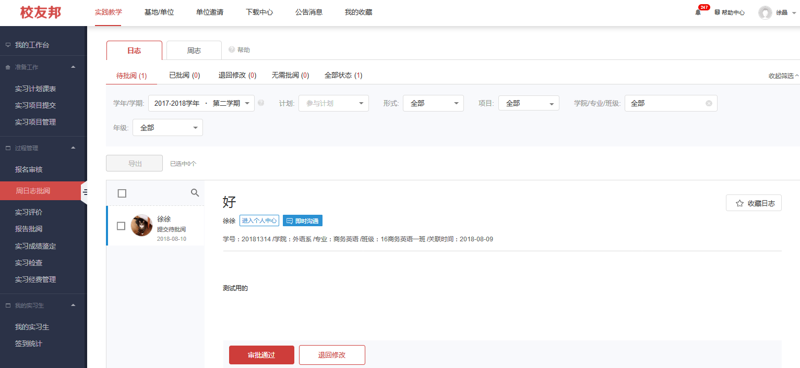
PC操作指南--过程管理--周日志批阅
1，点击“实践教学”
选中学生可导出
2，点击“周日志批阅”
收藏周日志
周日志详情
3，批阅，通过或退回修改

Slide 9
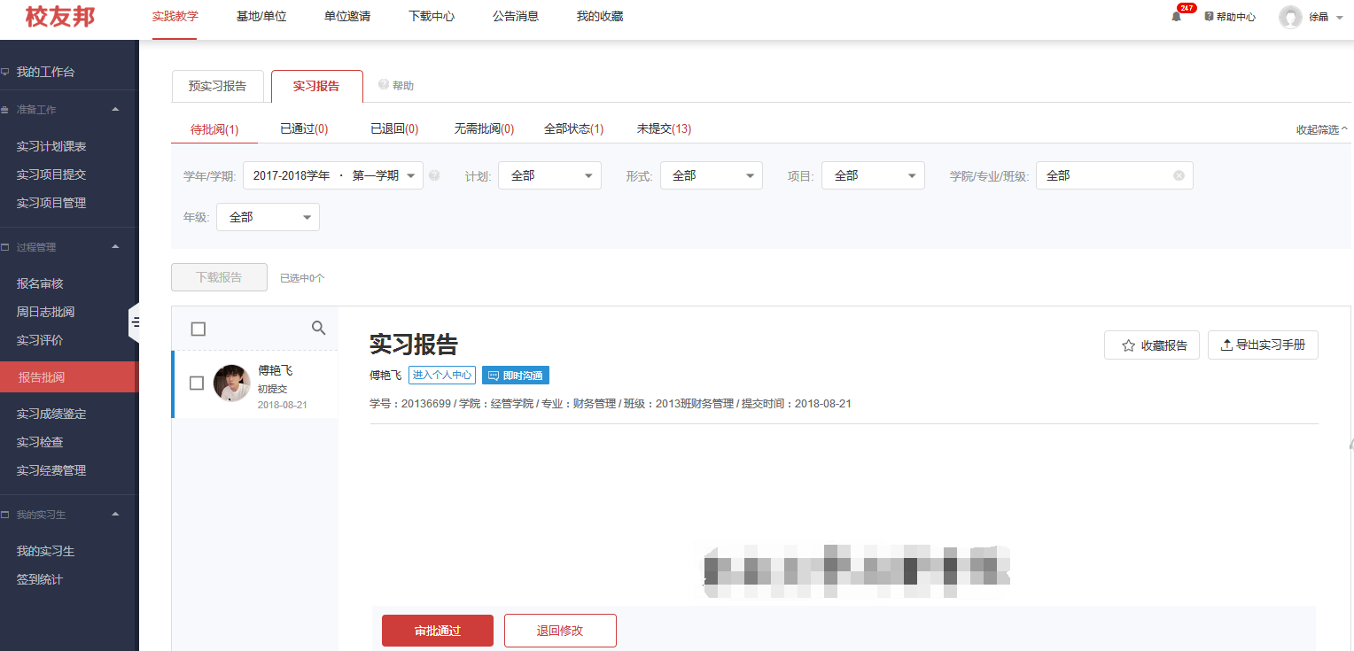
PC操作指南--过程管理--实习报告批阅
1，点击“实践教学”
2，点击“报告批阅”
可导出学生的实习手册存档
3，批阅，通过或退回修改
报告详情

Slide 10
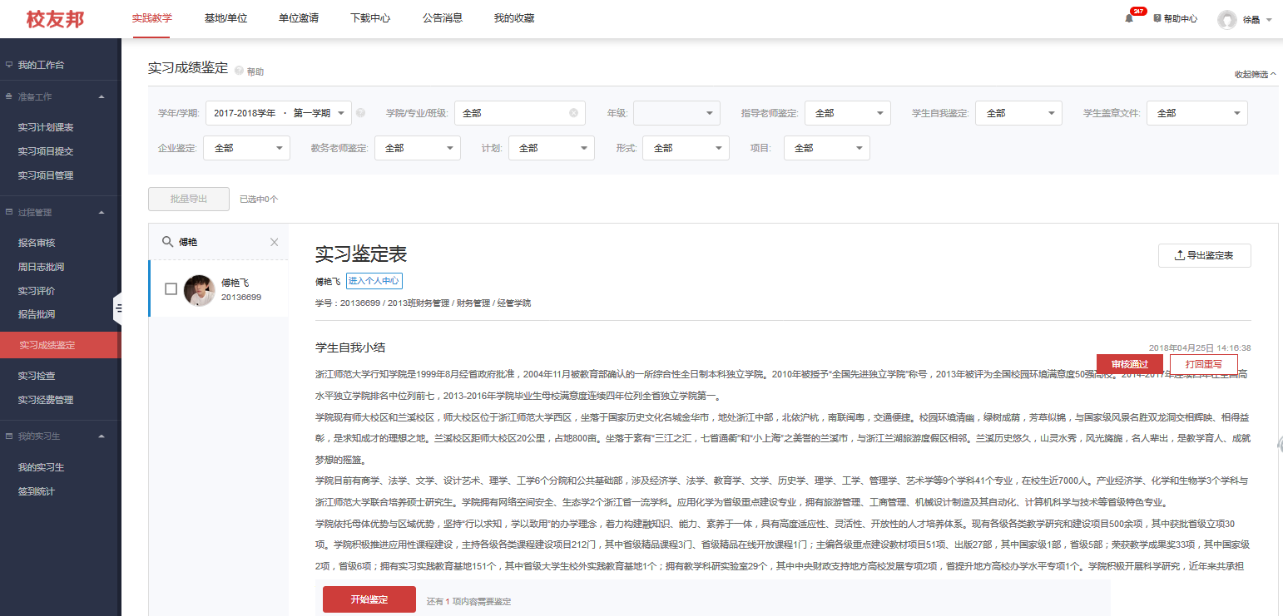
PC操作指南--过程管理--实习成绩鉴定
1，点击“实践教学”
2，点击“实习成绩鉴定”
3，审核学生自我小结
4，指导老师鉴定

Slide 11
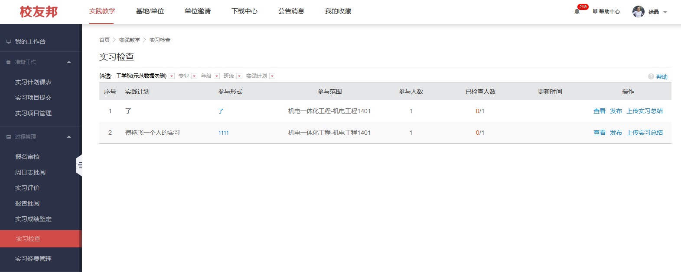
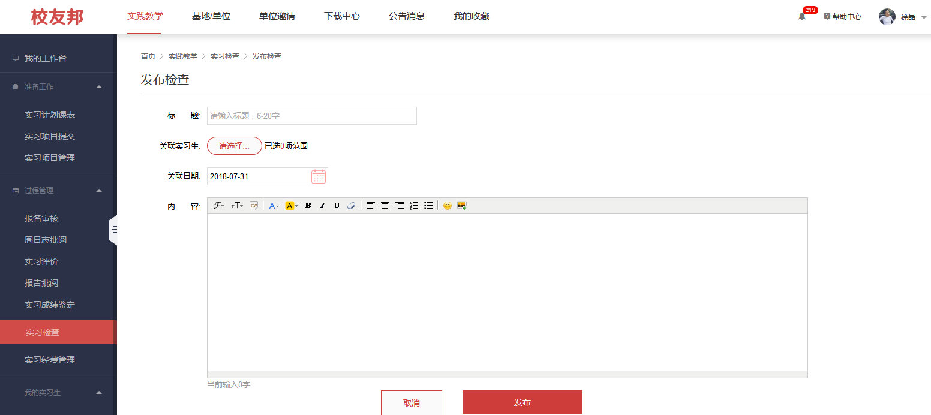
PC操作指南--过程管理--实习检查
1，点击“实践教学”
3，点击“发布”
2，点击“实习检查”
4，输入标题
关联实习生
关联检查日期
5，编辑内容→发布

Slide 12
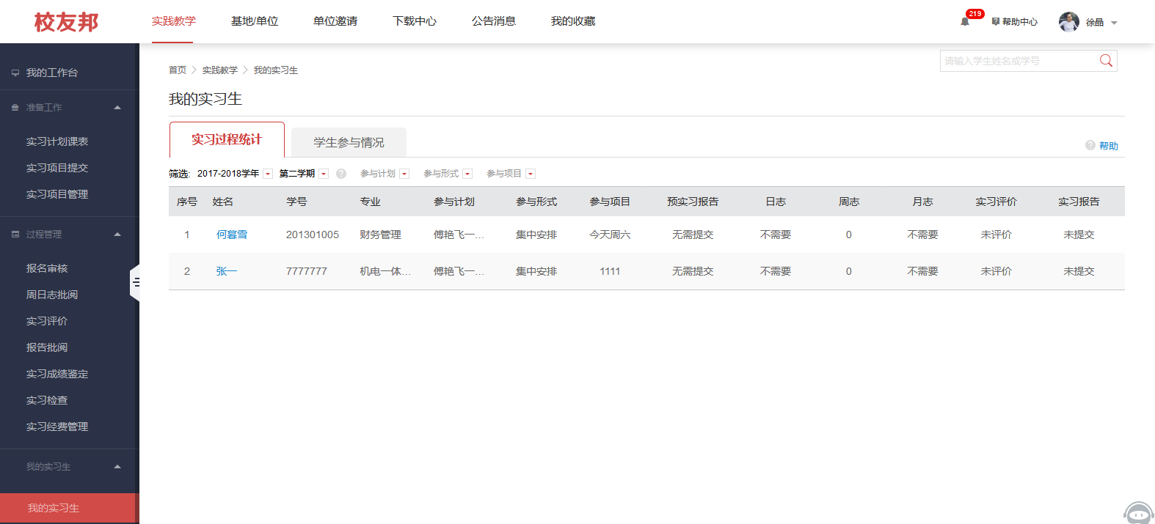
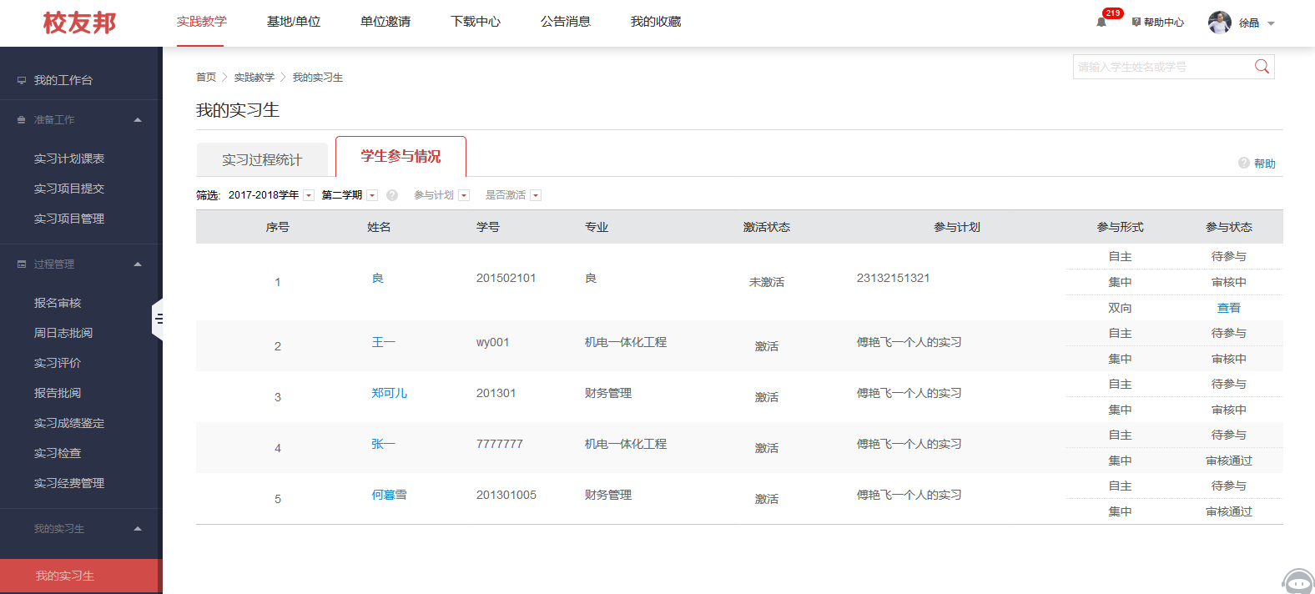
PC操作指南--我的实习生
1，实习过程统计
*只显示已参与实习的学生
2，学生参与情况
*显示所有的实习生

Slide 13
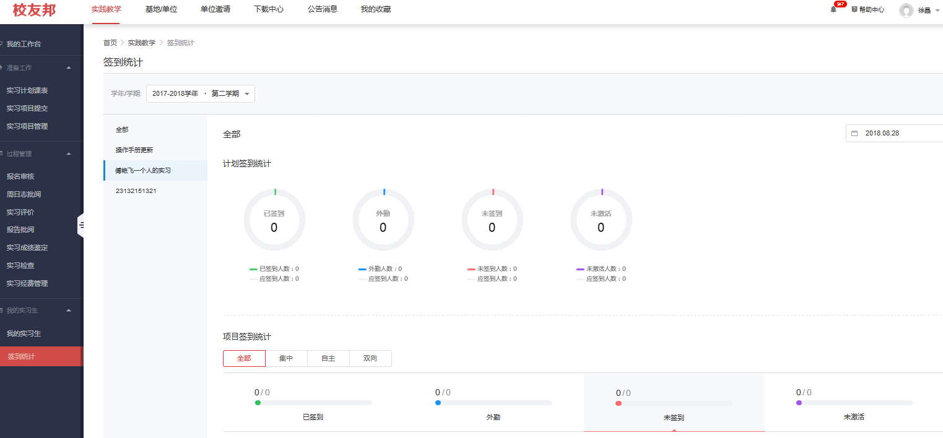
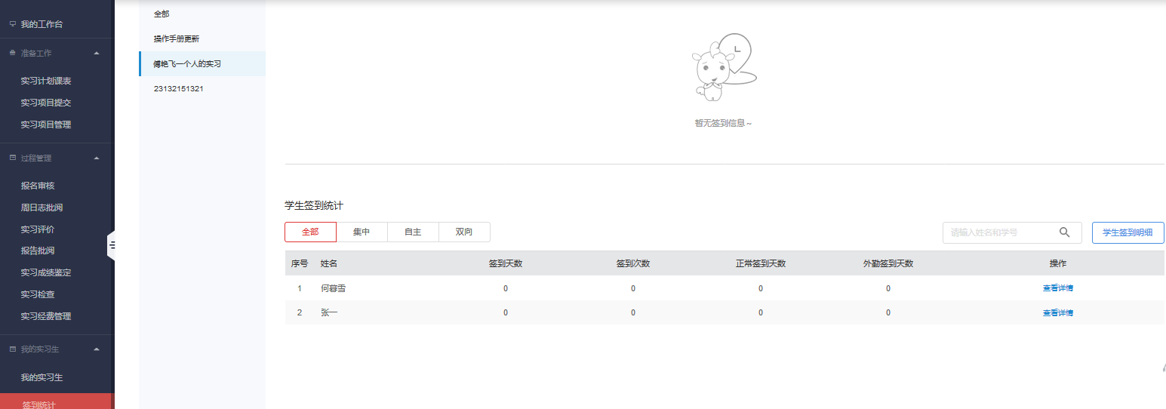
PC操作指南--我的实习生--签到统计
1，点击“实践教学”
签到统计情况
2，点击“签到统计”
3，点击查看详情

Slide 14
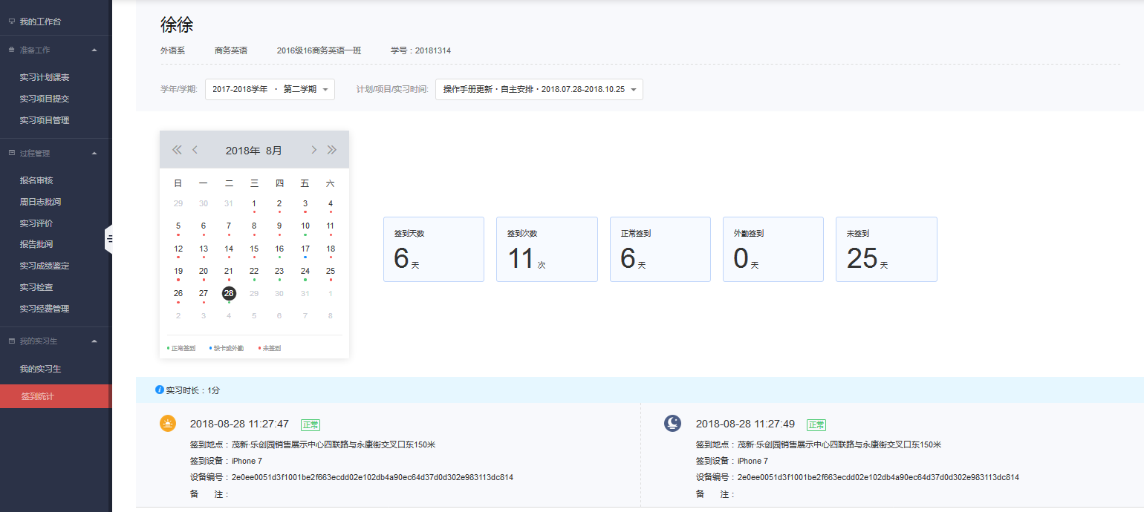
PC操作指南--我的实习生--签到统计
4，查看签到明细

Slide 15
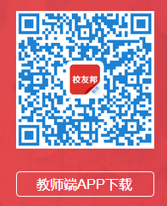
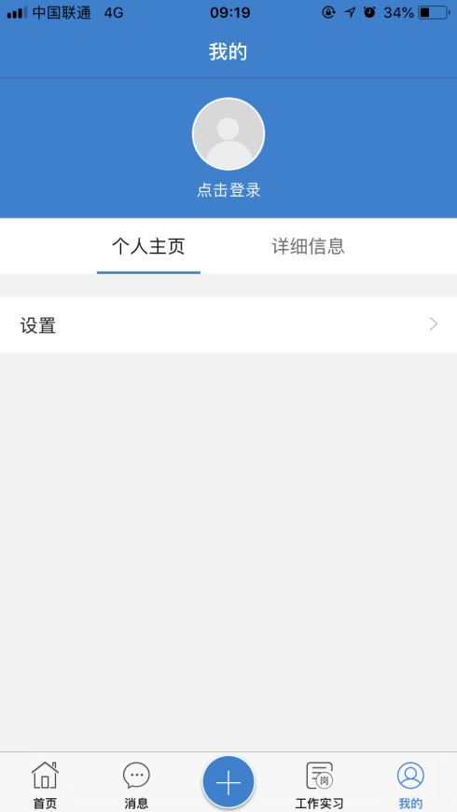
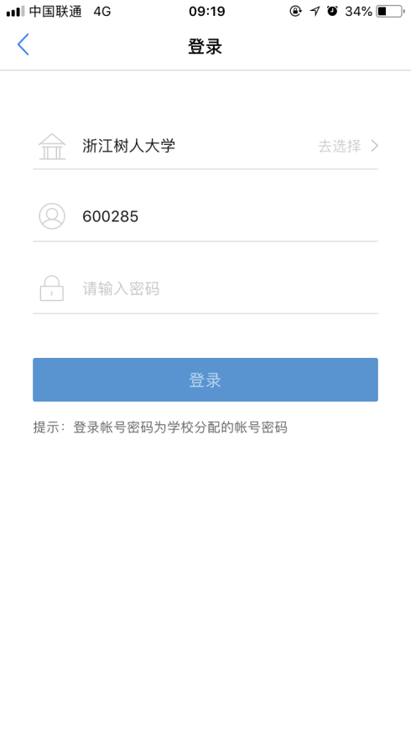
APP操作指南--下载&登录
APP下载
扫描下方二维码下载校友邦教师版APP
应用商店搜索“校友邦教师版”下载安装
APP登录
我的--点击登录
选择学校--输入账号、密码

Slide 16
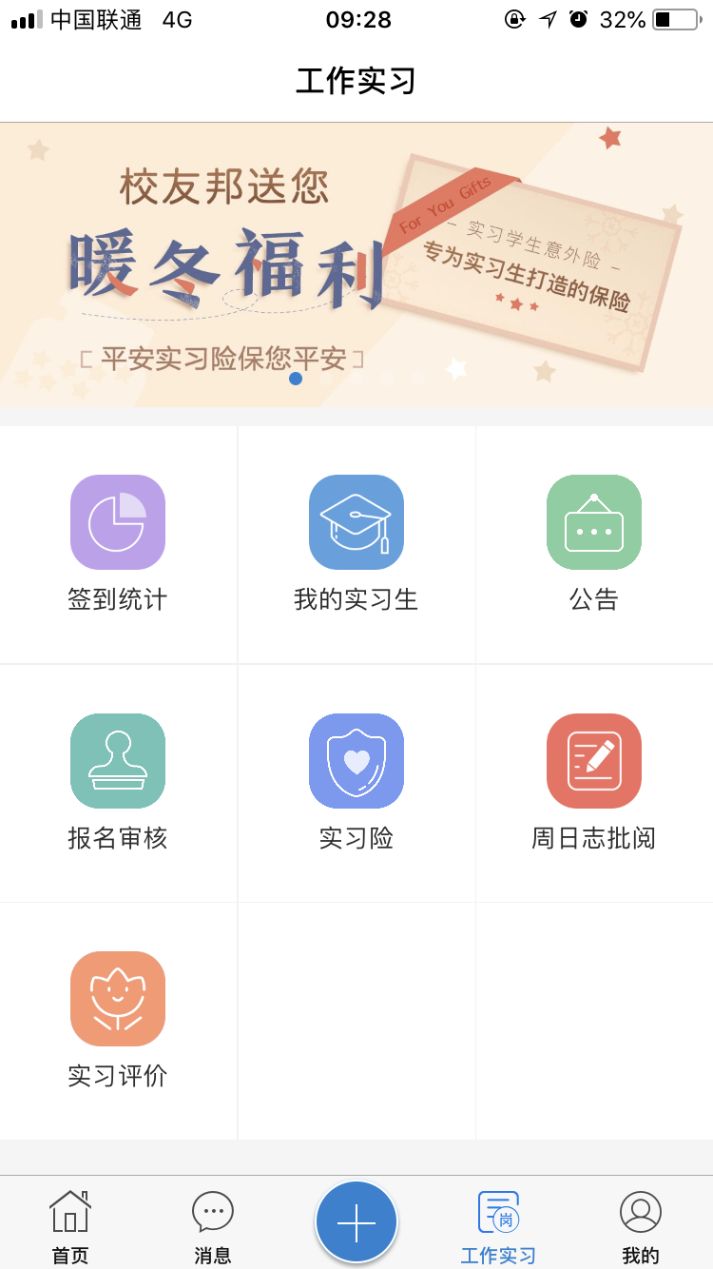
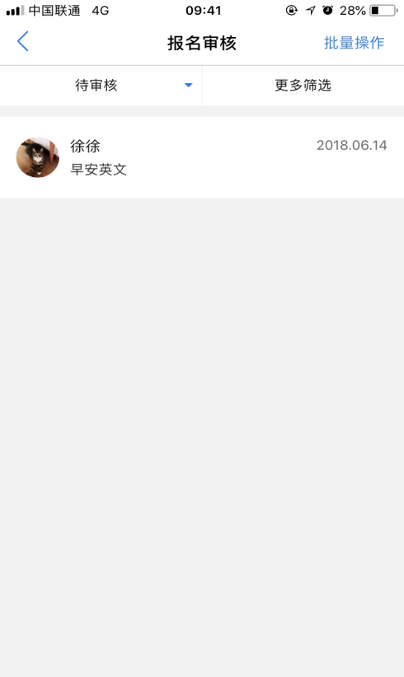
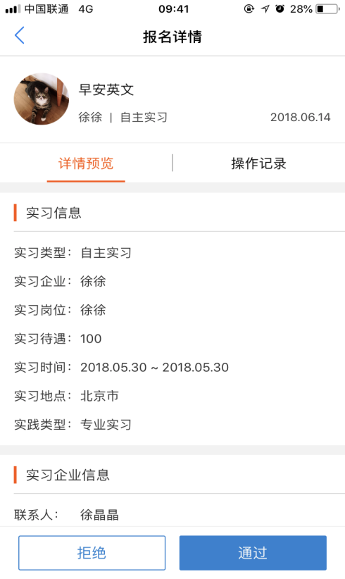
APP--工作实习--报名审核
4，通过或拒绝
1，工作实习--报名审核
2，筛选待审核岗位
3，选择学生--查看该生报名详情

Slide 17
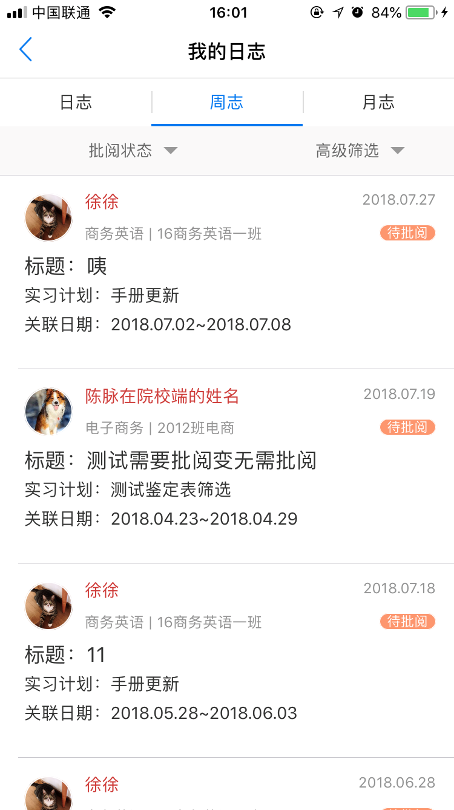
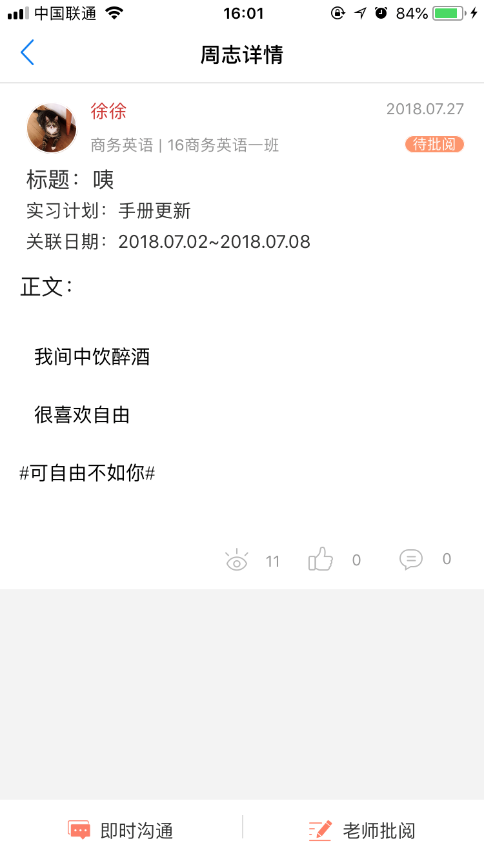
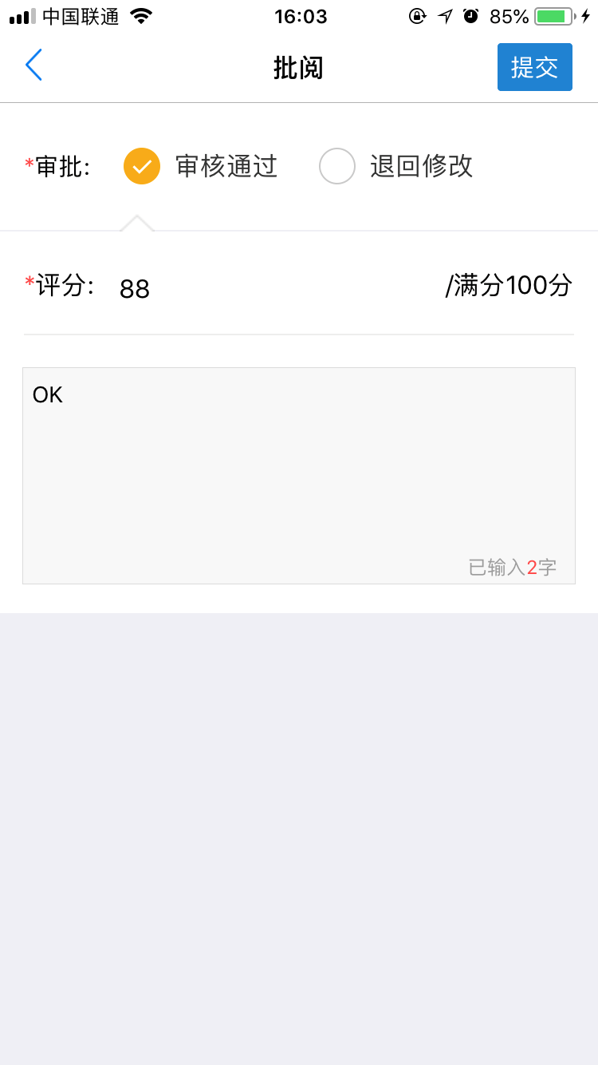
APP--工作实习--周日志批阅
5，即时沟通--在线指导
1，工作实习--周日志批阅
4，批阅--审核通过or退回修改
2，筛选待批阅周日志
3，查看周日志详情

Slide 18
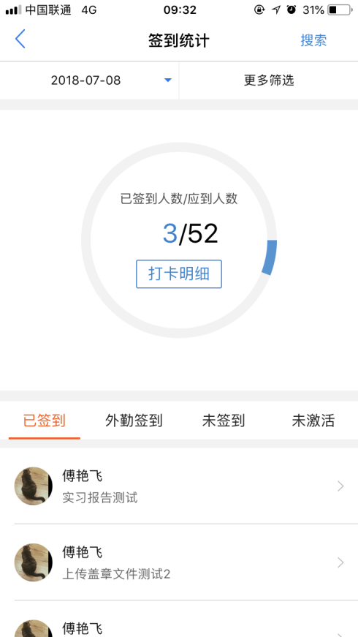
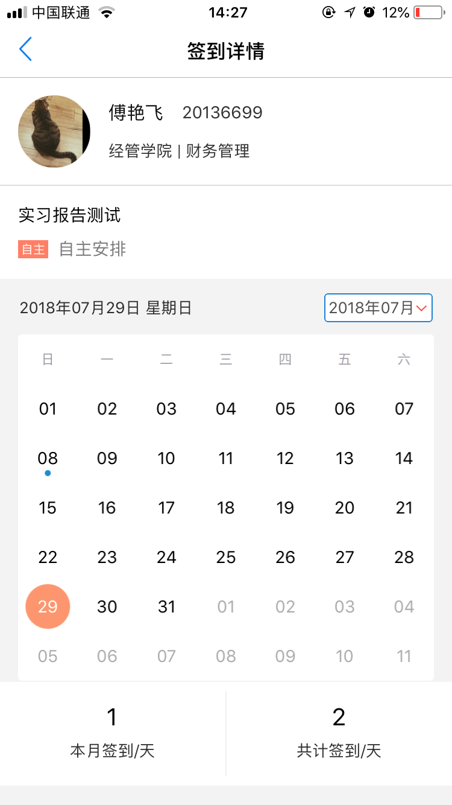
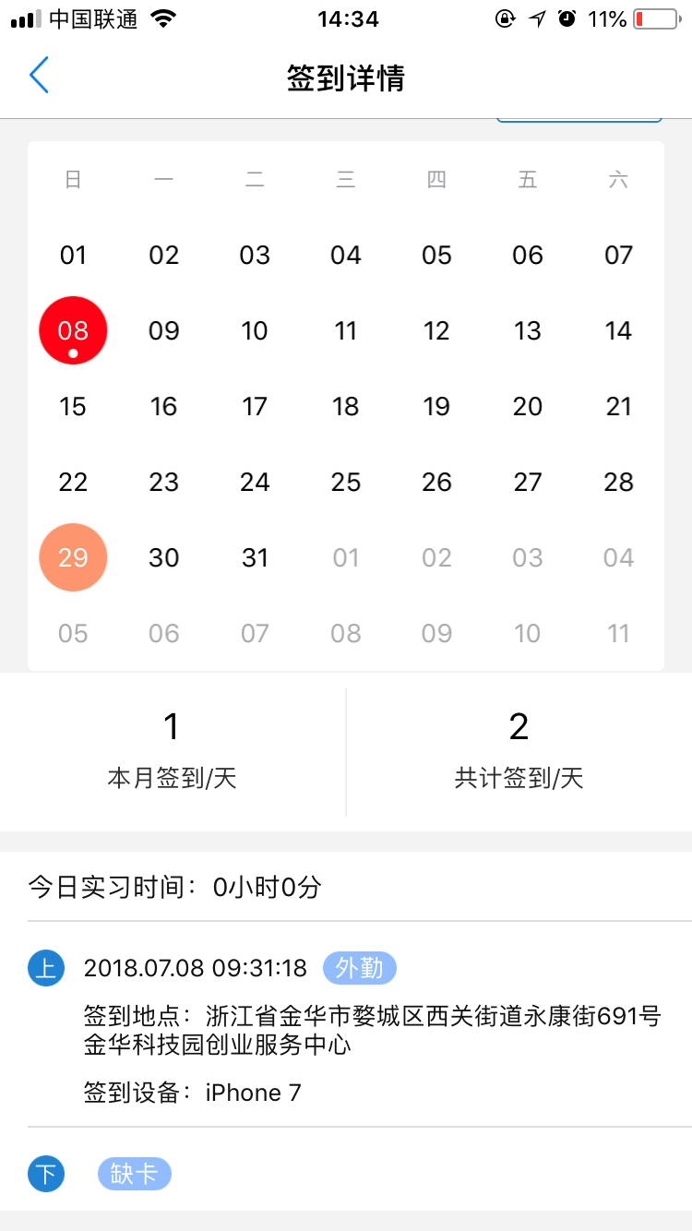
APP--工作实习--签到统计
3，选择学生
查看该生签到统计
4，选择日期
查看当天签到明细
1，工作实习--签到统计
2，查看签到统计

Slide 19
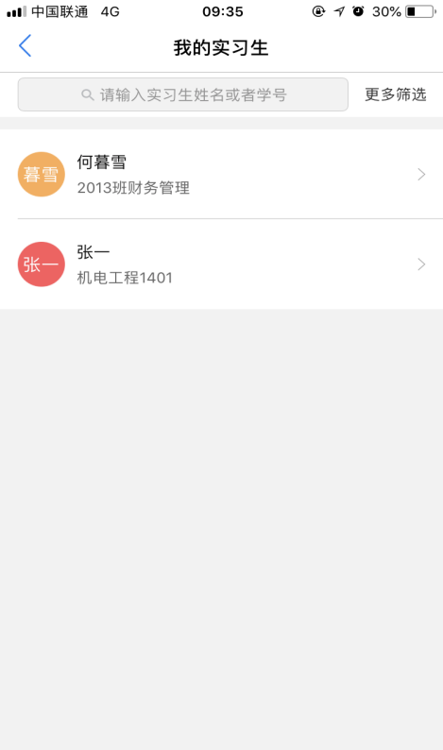
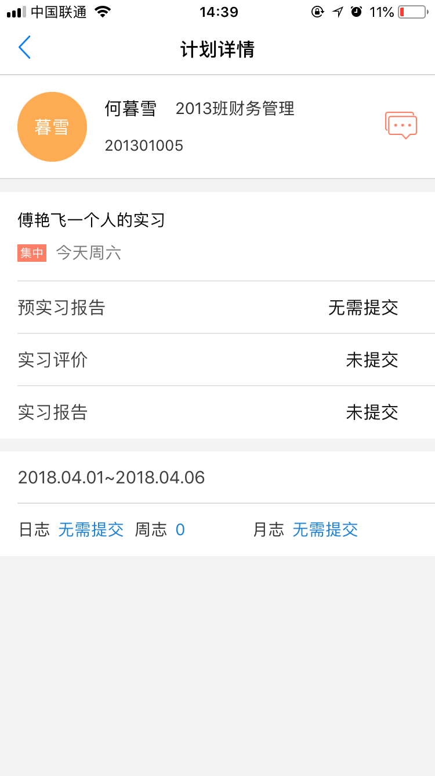
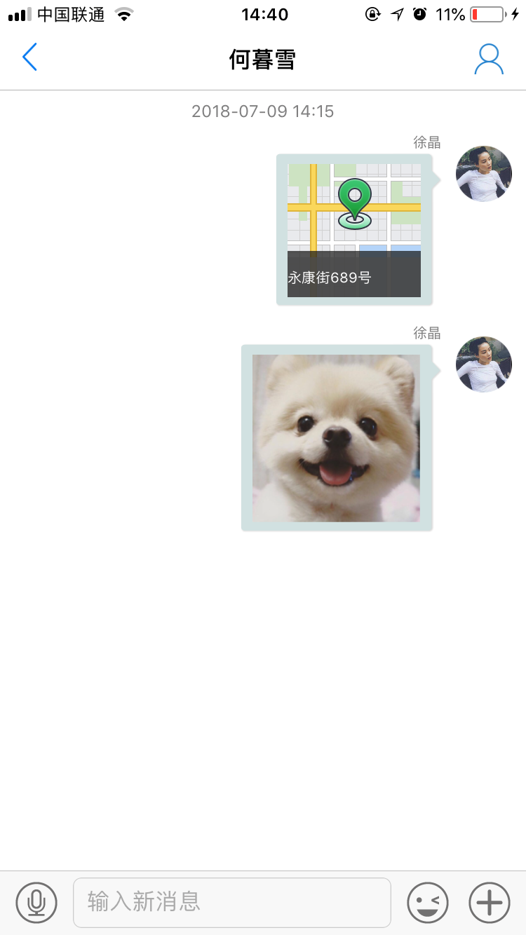
APP--工作实习--我的实习生
备注：“我的实习生”只显示已参与的学生，如需查看完整实习生名单请登录网页端。
4，打开消息按钮
与实习生在线沟通
*支持位置发送、视频聊天
1，工作实习--我的实习生
2，查看实习生名单
3，选择学生--查看该生实习详情

Slide 20




谢谢

